Slide 1
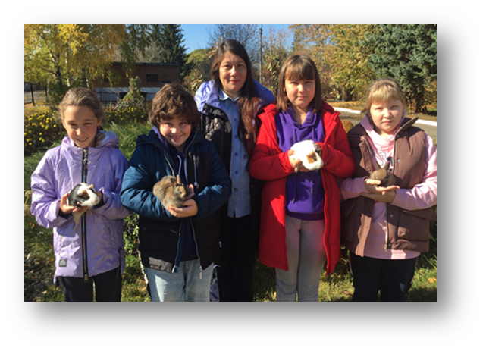
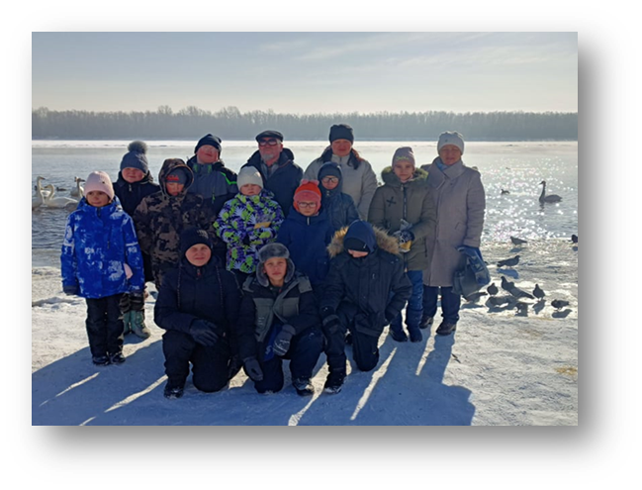
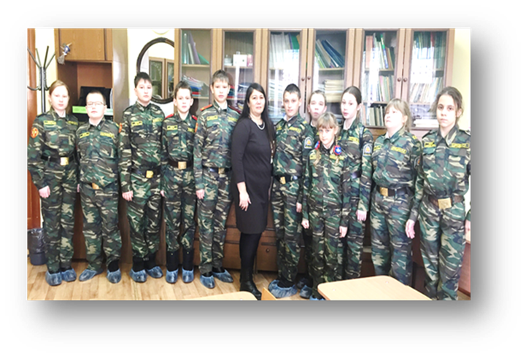
Муниципальное учреждение дополнительного образования
Детский эколого-туристический центр
«Эффективные методы и приёмы формирования
исследовательских навыков обучающихся в объединении
«Зверополис»

Slide 2
Федеральный закон от 29 декабря 2012 г. № 273-ФЗ «Об образовании в Российской Федерации»
Дополнительное образование - вид образования, который направлен на всестороннее удовлетворение образовательных потребностей человека в интеллектуальном, духовно-нравственном, физическом и (или) профессиональном совершенствовании.
Приказ Минпросвещения России от 27 июля 2022 г. N 629 «Об утверждении Порядка организации и осуществления образовательной деятельности по дополнительным общеобразовательным программам» (действует с 01.03.2023)

Slide 3
Истинное обучение захватывает всего человека.
Не в количестве знаний заключается образование,
а в полном понимании и искусном применении
всего того, что знаешь.
Адольф Дистервег
Исследовательский метод - это организация деятельности обучающихся путём самостоятельного выполнения практических задач, требующих творческого решения - гипотезы.
Основная цель педагога - создание и организация условий, инициирующих детское действие через постановку перед обучающимся проблемы. В ходе её решения он сделал для себя открытие, пусть маленькое, но своё.
В результате формируется важный навык - умение учиться.

Slide 4
Формируются метапредметные и личностные результаты обучающихся, которые они могут применять как в образовательном процессе, так и в реальных жизненных ситуациях:
- определение проблемных моментов и ситуаций;
постановка задач и поиск эффективных путей их достижения;
- объективное оценивание своей деятельности, её корректировка;
- умение анализировать, сравнивать, делать выводы;
- представлять результаты своего труда, доказывать свою точку зрения;
- умение работать в коллективе.

Slide 5
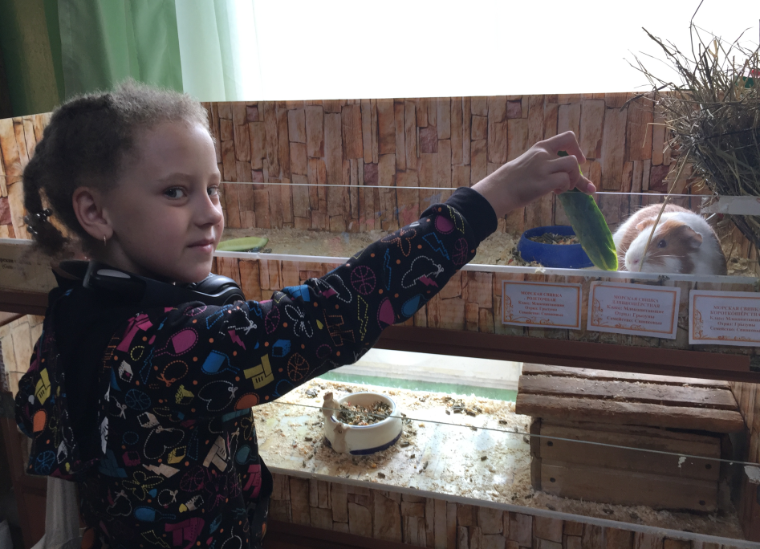
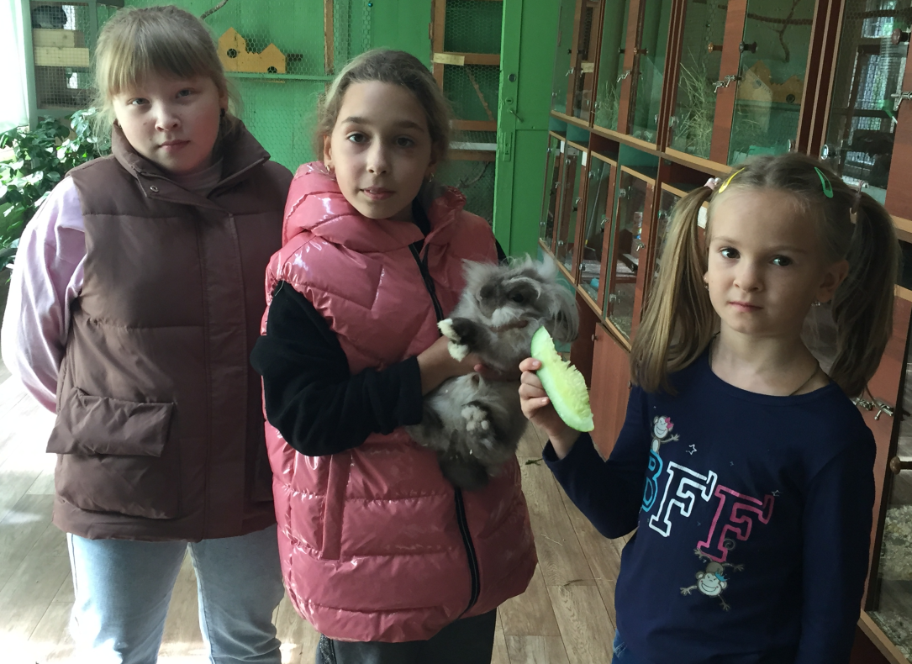
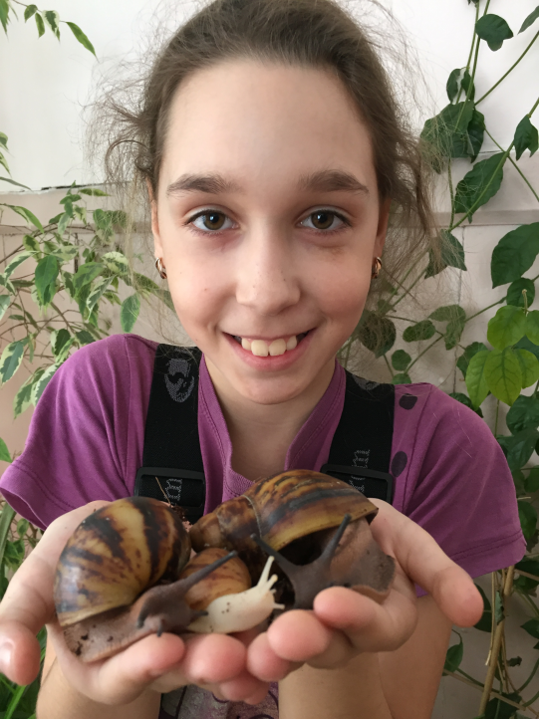
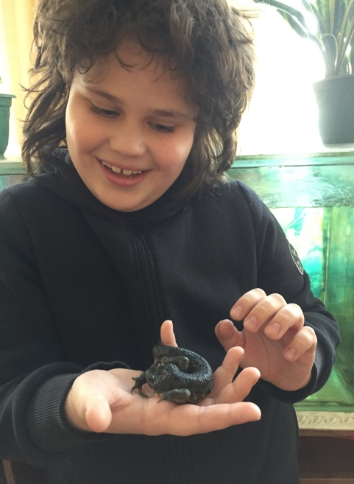
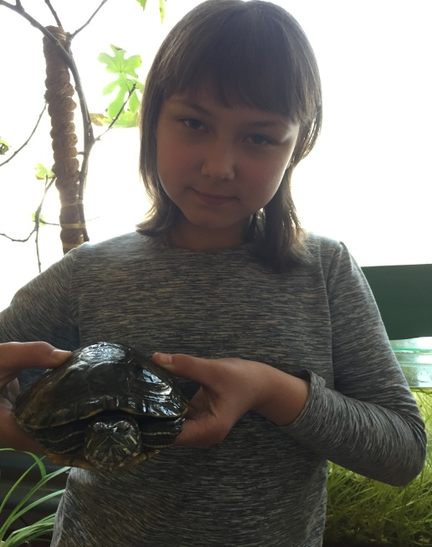
Обучающихся 1 года обучения объединения «Зверополис»

Slide 6
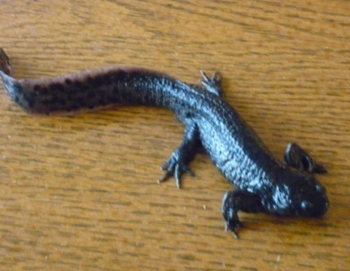
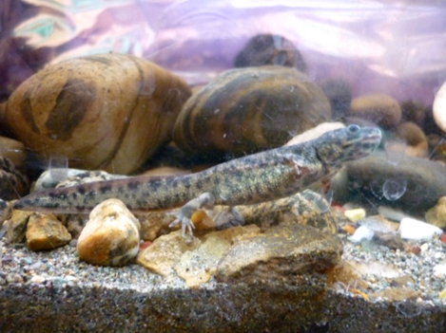
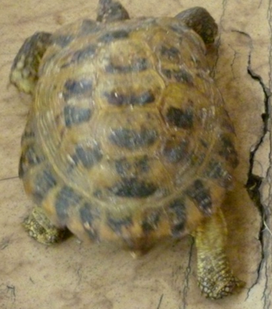
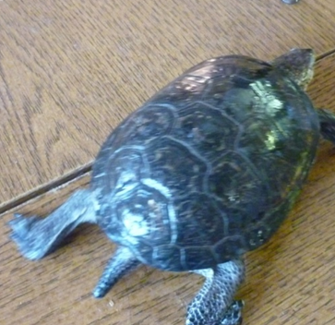
1 этап. Формирование исследовательских навыков в ходе изучения животных: описывать, сравнивать, анализировать
Способы адаптации к условиям жизни
Обыкновенный и гребнистый тритоны
Степная и болотная черепахи

Slide 7
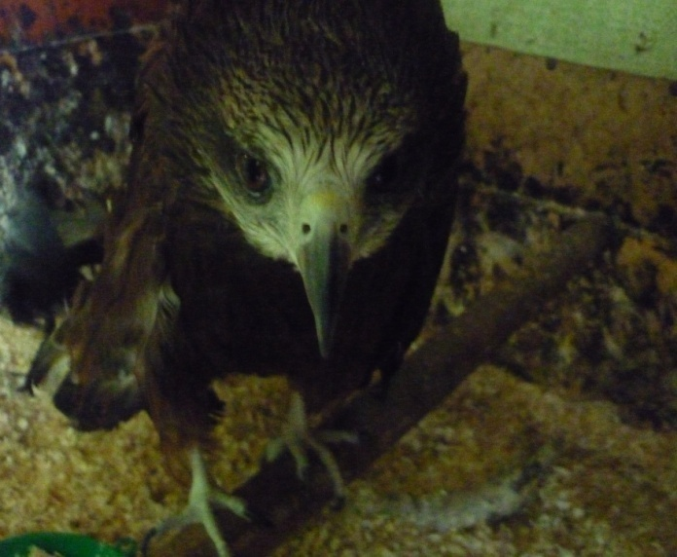
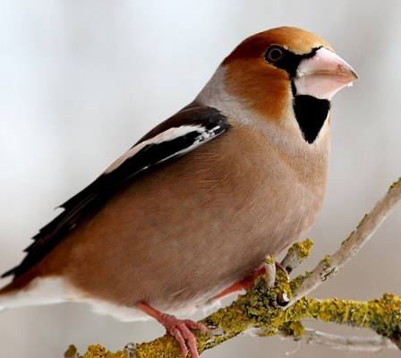
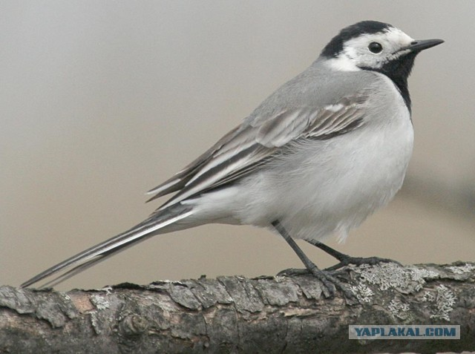
Определения типа питания птиц по форме клюва
Чёрный коршун- хищник
Дубонос-
зерноядный
Трясогузка-
насекомоядная

Slide 8
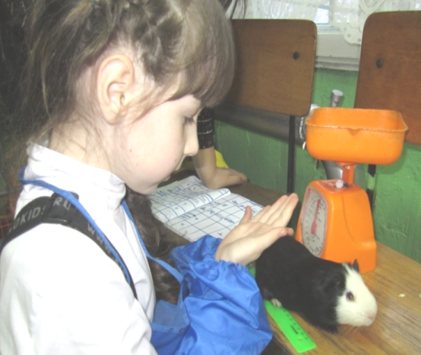
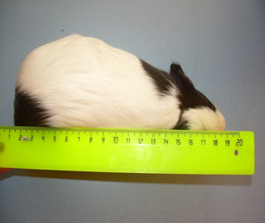
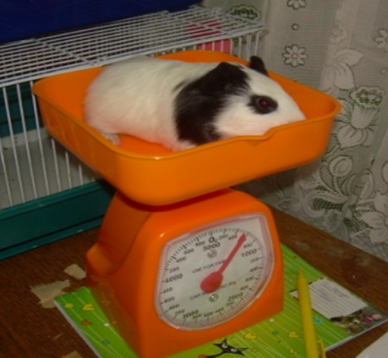
2 этап. Проведение наблюдений - 2 год обучения.
Наблюдение - визуальное запланированное и целенаправленное восприятие объекта, процесса, явления, позволяющее событиям развиваться естественным путём. Вмешательство в условия эксперимента не производится.
.

Slide 9
Кратковременное, «включительное» наблюдение
(от 1 до 3 занятий)
Тема «Определение степени прирученности грызунов»
Учётная карточка
Показатели
1 | 2 | 3 | 4 | 5
количество + , -
1. Реагирует на облик, голос исследователя (пытается встретиться с ним взглядом).
2. При постукивании по клетке подходит к её решетке.
3. Берёт корм с руки.
4. Позволяет себя гладить.
5. Позволяет брать себя в руки.
Если три и более +, то грызун приручен человеком.

Slide 10
Долговременное, «включительное» наблюдение
(от 2-4 недель)
«Определение лучшей матери среди грызунов»
Цель: сравнить степень развития рефлексов заботы о потомстве у самок морской свинки, хомяка сирийского, крысы чёрной.
Условия:
1. Наличие самок с детенышами возрастом от 1 до 3 месяцев.
2. Время проведения 40 минут;
3. Клетка во время наблюдения не открывается, общение с животным не происходит;
4. При наличие показателя ставится +, считается его количество.

Slide 11
Дата наблю- дения | Грызуны | ПОКАЗАТЕЛИ
1. |  | Обеспечивает пищей |  | Находятся рядом |  | Находятся в разных местах клетки |  | Проявляет беспокойство при приближении исследователя |  | Проявляет агрессию по отношению к детёнышу
 |  | +, - | кол-во раз | +,- | кол -во раз | +,- | кол -во раз | +,- | кол - во раз | +,- | кол -во раз
 | Морская свинка | + | 2 | + | 3 | - |  | + | 2 | -
 | Сирийский хомяк
 | Черная крыса
2. | Морская свинка
 | Сирийский хомяк
 | Черная крыса

Slide 12
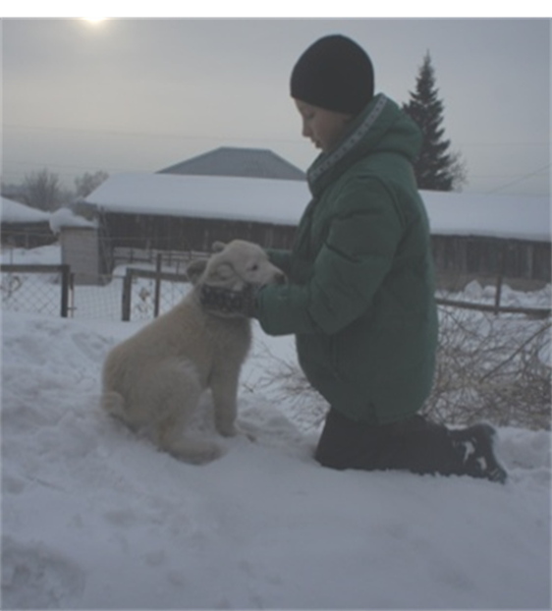
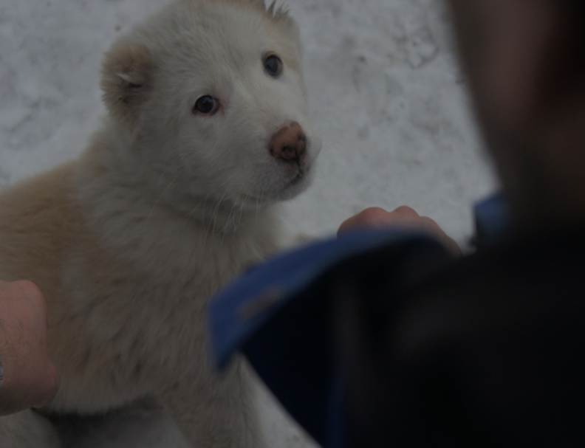
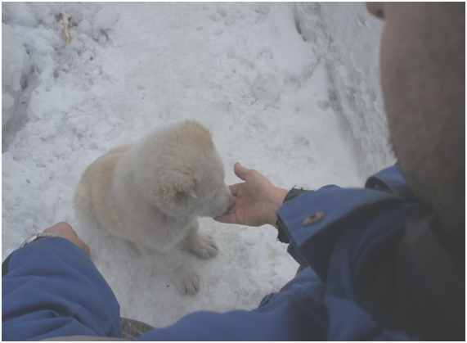
Рекомендации педагогу по организации наблюдений с младшими школьниками
1. Тема должна быть интересна для юного исследователя.
2. Вместе обсудите методику, разработайте карточки учёта.
3. Она должна иметь простую структуру.
4. Давайте время на отдых, не удерживайте насильно.
5. Проводите работу в парах, что позволяет создать атмосферу сотрудничества.

Slide 13
3 этап. Проведение исследований - 3,4 год обучения
Исследование - это целенаправленное изменение условий и процессов жизни объекта в нужном направлении для получения новых знаний.
Отличаются сложной методикой и оформлением работы.
Преимущества исследования по сравнению с наблюдением:
1. Изучение нужного фактора в экспериментальных условиях, в "чистом" виде.
2. Повторяемость. Измерения могут быть проведены, столько раз, сколько нужно для получения достоверных, новых данных.

Slide 14
Рекомендации педагогу по организации наблюдений с подростками
1. Подростку необходимо дать возможность работать самостоятельно. Педагог выступает в роли координатора, консультанта.
2. Работа должна быть представлена в социуме.
3. Должна быть полезна для окружающих.
4. Работа должна вестись со строгим соблюдением методики. Исследователь должен нести ответственность за её реализацию.

Slide 15
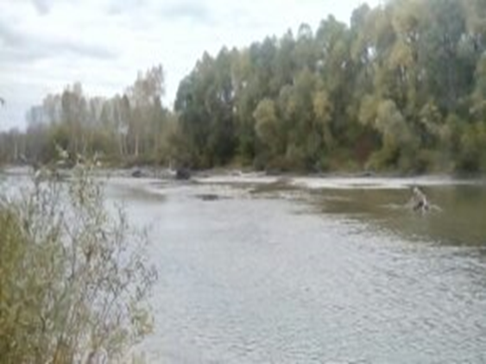
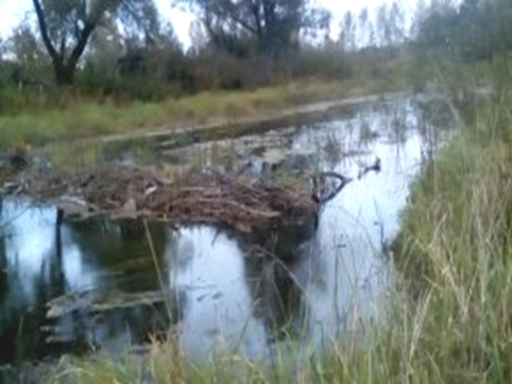
Исследование «Влияние факторов среды обитания на численность ондатры в условиях реки Майорки»
Длительность - долговременное (6 месяцев).
Вид - исследования в природной среде.
Цель - выяснение степени влияния факторов среды обитания (тип водоёма, скорость течения, состав кормовой базы, ширина околоводной растительности) на численность ондатр.
Новизна – выяснение основных факторов, определяющих численность животных в условиях заводи и мелководья.
Пороги
Заводь

Slide 16
Оценка условий местообитания ондатры 1 и 2 участков
 | Тип около-ной расти - сти, ширина | Скорость течения | Длина участка обитания | Ширина водораздела | Характер берегов | Состав почвенного слоя | Основные растения
1 участок ЗАВОДЬ | площадной 30 м | 3 км/ч | 500 м | 60 м | высокие, крутые | глина 1,5м, песок 0,5 м | осока, роголистник, лопух, подорожник. Деревья встречаются редко (ива, клен, береза)
2 участок ПОРОГИ | линейный 10 м | 10 км/ч | 500м | 40 м | низкие, пологие | глина 40см песок 10см | деревья (ива, клен, береза, рябина, калина). Травы встречаются редко (осока, роголистник, душица).
1. Линейный тип - околоводная растительность располагается узкой полосой вдоль берега.
2. Площадной тип - растительность занимает обширные участки
3. Учёт данных проводить один раз в неделю.
Рекомендуемое время наблюдения 10.00 – 14.00 (пит активности).

Slide 17
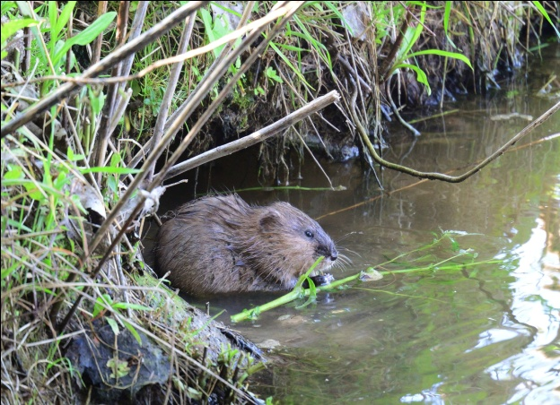
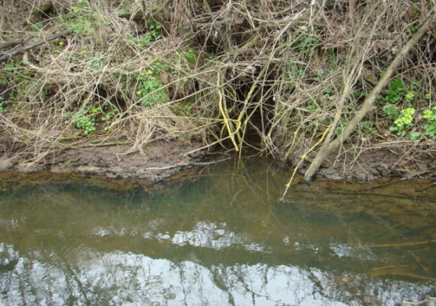
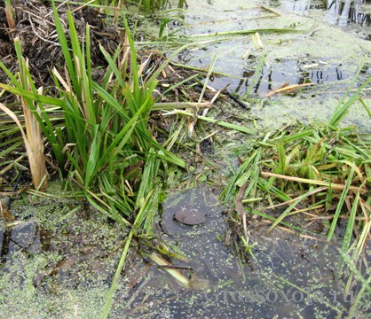
Учётная карточка
«Оценка численности ондатр на заводи и порогах»
1. Дата ______ место наблюдения _________________.
2. Количество семей _____________________________.
3. Численность взрослых особей ______, молодняка _____.
4. Количество нор жилых _____ , нор не жилых ______.
5. Количество кормовых столиков ______, основные растения.
6. Количество павших ондатр _____________________.
7. Возможные причины ____________________________.
Нора на заводи
Нора на порогах
Кормовой столик

Slide 18
Моими основными обязанностями наставника являются:
• разработать план индивидуального развития наставляемого;
• не навязывать ему собственного мнения, стимулировать развитие своего видения работы;
• обеспечить необходимый оборудованием, методическими материалами;
• оказывать помощь в достижении целей эксперимента, указывать на риски;
• оказывать наставляемому психологическую поддержку, мотивировать и ободрять его.

Slide 19
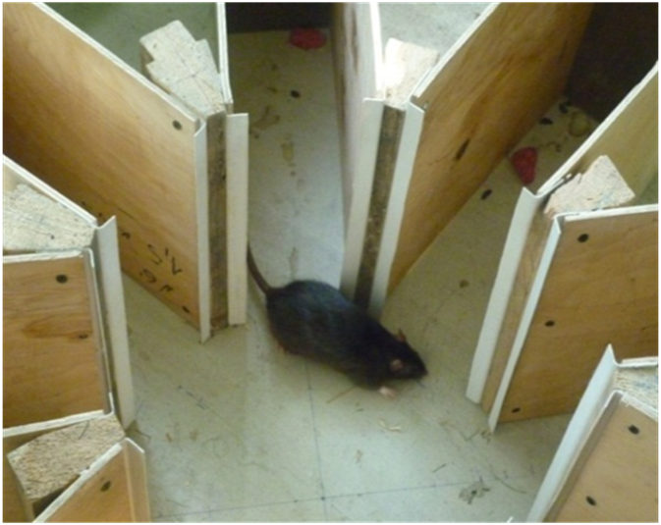
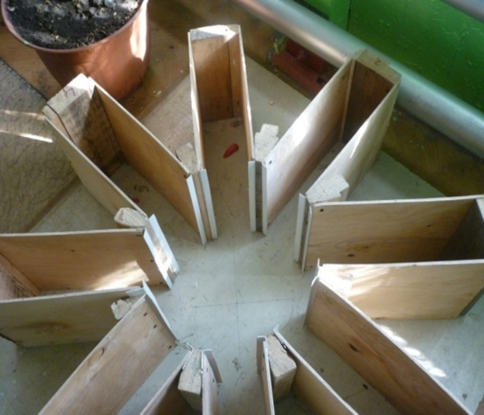
За последние 3 года обучающиеся
объединения «Зверополис» провели наблюдения :
1. Особенности воспитания щенка среднеазиатской овчарки в возрасте от 2 до 4 месяцев;
2. Влияние корма «Вака» на биометрические показатели морских свинок;
3. Особенности формирования этапов пространственной памяти лабораторных крыс в ходе прохождения радиального лабиринта.

Slide 20
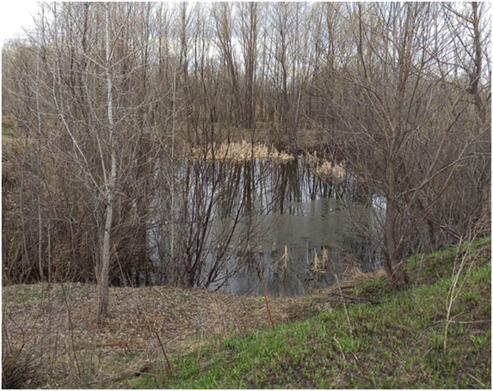
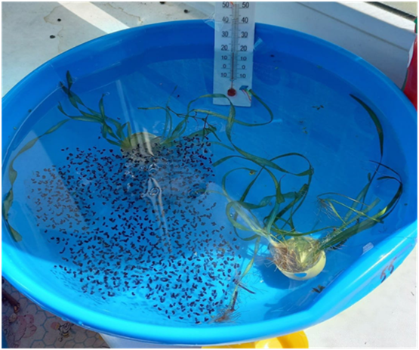
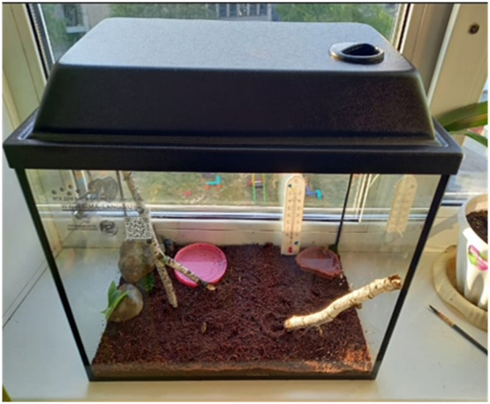
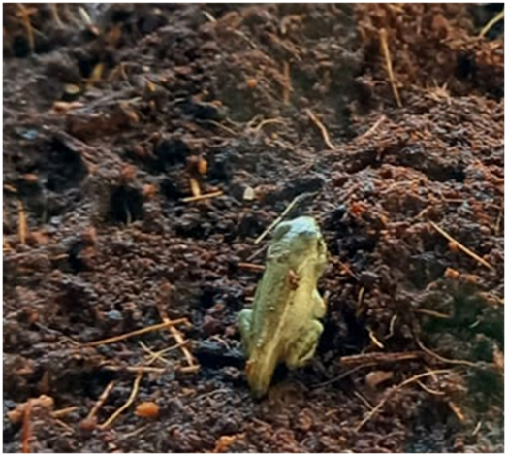
4. Особенности развития головастиков лягушки остромордой в искусственной и природной среде, карьер села Семеновод.

Slide 21
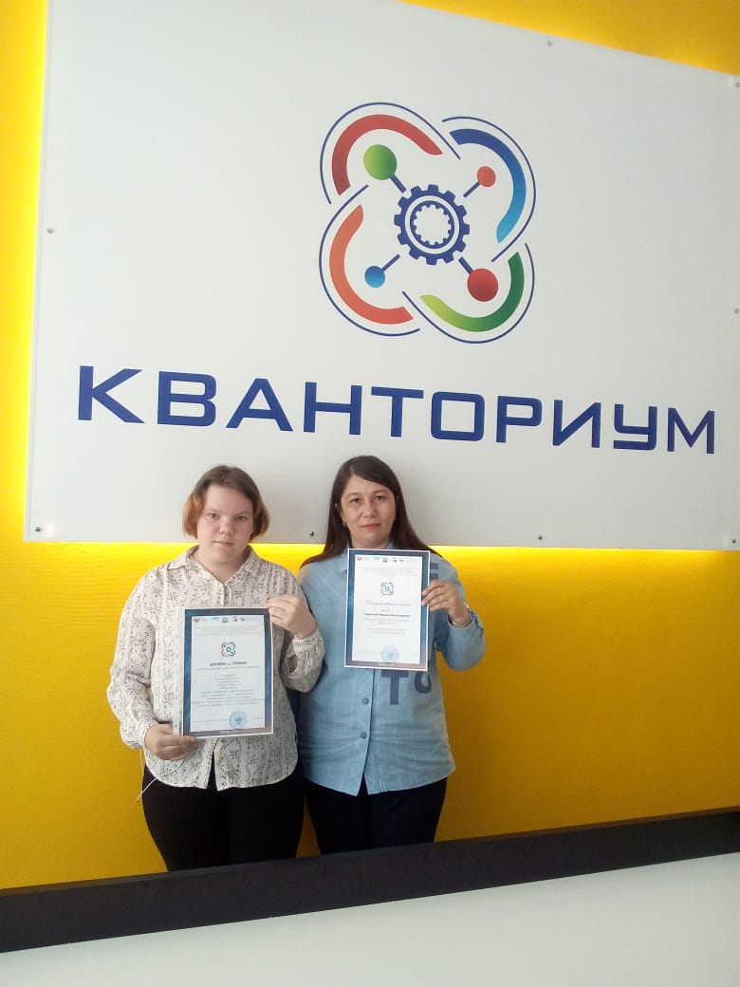
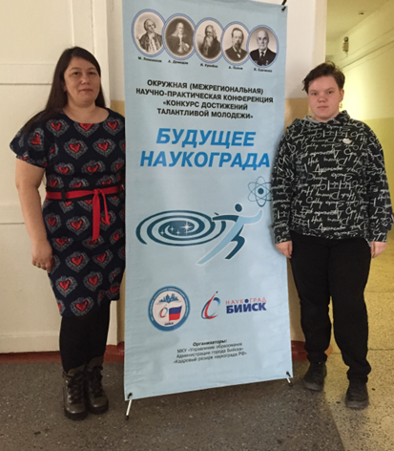
Работы представлены на городских, краевых, российских конференциях и вошли в число победителей и призёров:
1. Городской конкурс исследовательских работ младших школьников «Вперед к открытиям»;
2. Межрегиональная конференция-конкурс достижений талантливой молодежи «Будущее наукограда»;
3. Региональный конкурс проектов «Экологические исследования» (5-6 классы);
4. Региональный конкурс исследовательских работ «Наука для жизни»;

Slide 22
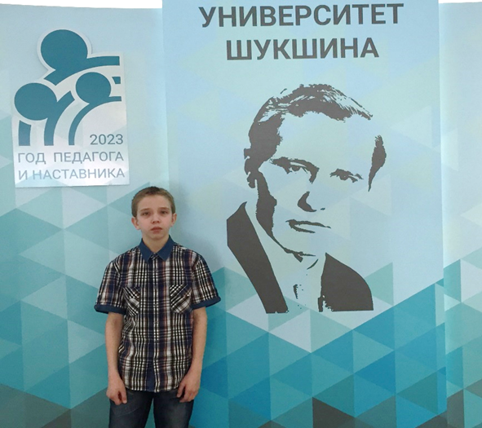
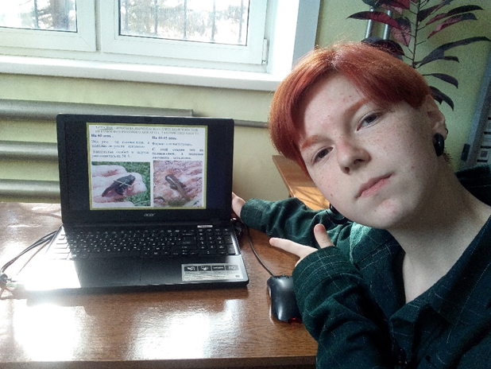
5. Краевой конкурс учебно-исследовательских работ школьников «Дети Алтая исследуют окружающую среду»;
6. Международная научно-практическая конференция исследовательских и проектных работ учащихся и студентов «Первые шаги в науку»;
7. Байкальская Всероссийская научно-практическая конференция школьников «Открывая горизонты»;
8. Заочный всероссийский конкурс проектных и исследовательских работ «Шаг в науку: вектор развития».

Slide 23
Для детского развивающегося ума весь мир - это лаборатория!
Мартин Фишер

